Slide 1
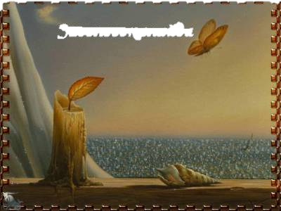
ЖИЗНЬ И
ТВОРЧЕСТВО
БАРАТЫНСКОГО

Slide 2
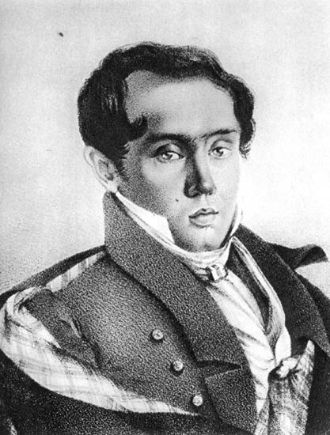
ЕВГЕНИЙ АБРАМОВИЧ БАРАТЫНСКИЙ – один из крупнейших русских поэтов первой половины XIX века.
Родился 2 марта 1800 году в селе Вяжля Тамбовской губернии в небогатой дворянской семье. Происходил из древнего польского рода, с конца XVII в. обосновавшегося в России.
Раннее детство Баратынского связано с родительской усадьбой Мара. В детстве дядькой у Евгения Баратынского был итальянец, поэтому мальчик рано познакомился с итальянским языком. Также владел французским, принятым в доме Баратынских, — писал по-французски письма с восьми лет, выучил немецкий язык.

Slide 3
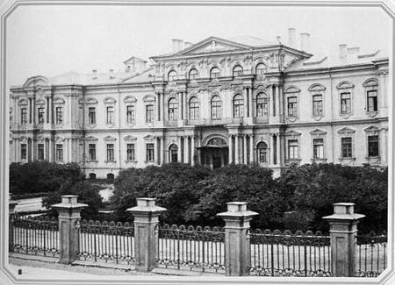
В 1812 году Баратынский поступил в Пажеский Его Императорского Величества корпус, самое элитное военно-учебное заведение в России. В письмах матери писал о своём желании посвятить себя военно-морской службе.
Однако в 1816 году результате серьёзной провинности – кражи довольно крупной суммы денег у отца товарища – был исключён из корпуса с запрещением навсегда поступать на службу, кроме военной в качестве рядового. Эта кара сильно потрясла Баратынского (он заболел тяжким нервным расстройством и был близок к самоубийству).
В 1819 он был зачислен
рядовым в петербургский лейб-
гвардии егерский полк. В это
время он знакомится с
Дельвигом, Пушкиным.
В 1820 - 1926 Баратынский
служит в Финляндии, где много
пишет.

Slide 4
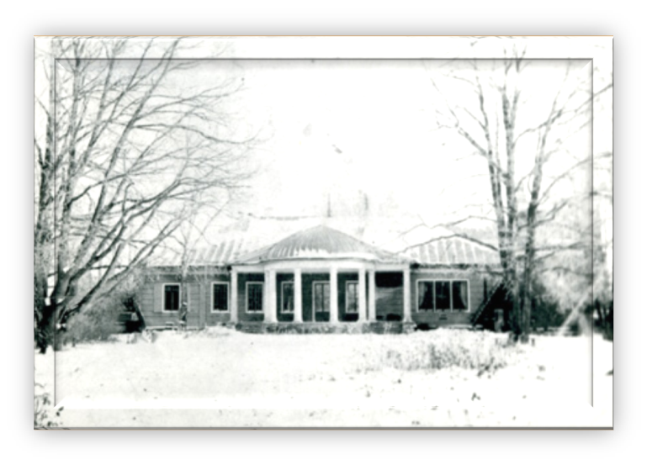
Но где бы Баратынский не был, его всегда тянуло домой в отцовское имение Мара. Именно туда он и вернулся выйдя в отставку, и непосредственно в эти годы «годы внутреннего затворничества» им написаны большинство прекрасных стихотворений:
Деревня, луг широкий,
А там счастливый дом... туда душа летит…
Первое стихотворение Баратынский опубликовал в 1819 году. Видное место в его творчестве занимает элегия – философское раздумье над сложными проблемами жизни.
«Водопад»
«Буря»
«Деревня»
«Муза»
поэма «Пиры»

Slide 5
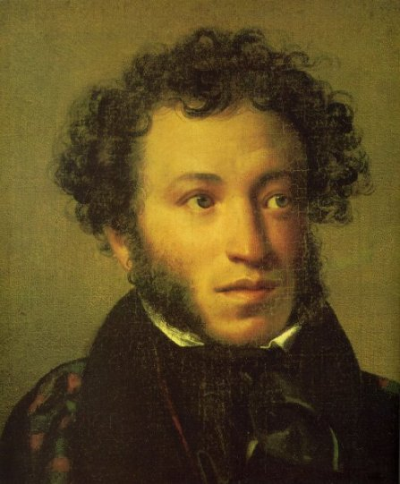
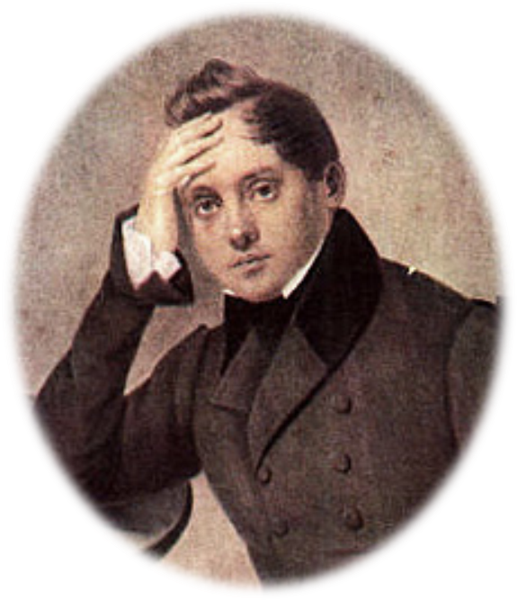
Пушкин, высоко ценивший Баратынского, так сказал о нём: «Он у нас оригинален — ибо мыслит… по-своему, правильно и независимо, между тем как чувствует сильно и глубоко», «…он шёл своею дорогою один и независим»

Slide 6
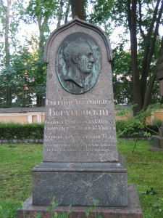
Прожил поэт, к сожалению немного, всего 44 года. Умер Баратынский внезапно, во время путешествия за границу, в Неаполе 29 июня 1844 г.
Глубоко своеобразная поэзия Баратынского была забыта в течение всего столетия, и только в самом конце 19 века символисты возобновили интерес к творчеству Баратынского, провозгласив его одним из трех величайших русских поэтов наряду с Пушкиным и Тютчевым.

